Slide 1
Top 10 Länder nach Anzahl neuer Fälle in den letzten 7 Tagen
63.245.164 Fälle
1.469.469 Todesfälle (2,3%)
Land | Fälle kumulativ | Neue Fälle in den letzten 7T | Veränderung % (7T) | 7d-Inzidenz/ 100.000 Ew | R (7T) | CFR % | Trend
Vereinigte Staaten | 13.541.224 | 1.120.352 | -7,82 | 340,47 | 0,95 | 1,98 | ▼
Indien | 9.462.809 | 284.969 | -6,12 | 20,86 | 0,95 | 1,45 | ▼
Brasilien | 6.335.878 | 248.270 | 17,58 | 117,64 | 1,13 | 2,73 | ▲
Russische Föderation | 2.322.056 | 183.228 | 9,18 | 125,61 | 1,04 | 1,74 | ▲
Italien | 1.601.554 | 169.759 | -24,86 | 281,25 | 0,82 | 3,47 | ▼
Deutschland | 1.067.473 | 124.786 | -1,7 | 150,31 | 0,99 | 1,56 | ▼
Polen | 990.811 | 114.478 | -19,69 | 301,47 | 0,8 | 1,73 | ▼
Großbritannien | 1.629.657 | 102.162 | -25,33 | 153,29 | 0,81 | 3,59 | ▼
Ukraine | 732.625 | 96.936 | 7,71 | 220,34 | 1,11 | 1,68 | ▲
Iran | 962.070 | 95.249 | 3,87 | 114,88 | 1,02 | 5,01 | ▼
Quelle: ECDC, Stand: 01.12.2020

Slide 2
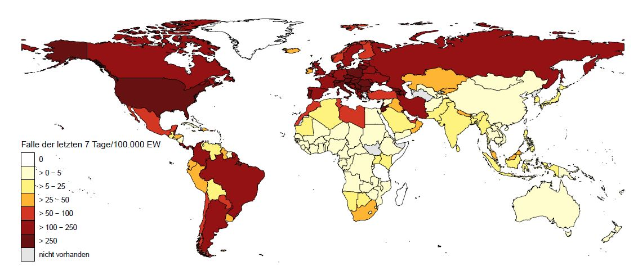
7-Tages-Inzidenz pro 100.000 Einwohner
Europa (nicht EU/EWR/UK/CH)
Land | Inzidenz 7T
Georgien | 707,25
Serbien | 688,68
Montenegro | 586,16
Andorra | 578,91
San Marino | 534,06
Nordmazedonien | 325,02
Armenien | 285,52
Kosovo | 258,88
Aserbaidschan | 257,72
Republik Moldau | 222,6
Bosnia and Herzegovina | 221,26
Ukraine | 220,34
Gibraltar | 164,2
Albanien | 161,61
Russische Föderation | 157,24
Belarus | 125,61
Jersey | 118,12
Monaco | 78,59
Türkei | 57,72
79 Länder/Territorien mit einer 7-Tages-Inzidenz > 50 Fälle / 100.000 Ew.
Afrika
Amerika
Asien
Land | Inzidenz 7T
Marokko | 78,99
Tunesien | 64,76
Libyen | 63,98
Land | Inzidenz 7T
Curacao | 370,82
Vereinigte Staaten | 340,47
Panama | 238,98
Puerto Rico | 198,81
Belize | 154,99
Costa Rica | 145,48
Kolumbien | 122,82
Sint Maarten (NL) | 122,67
Brasilien | 117,64
Argentinien | 112,03
Kanada | 108,48
Aruba | 101,59
Paraguay | 75,97
Bermuda | 52,79
Chile | 50,99
Mexiko | 50,31
Land | Inzidenz 7T
Jordanien | 307,08
Palästina | 273,98
Libanon | 152,09
Iran | 114,88
VAE | 90,12
Israel | 82,67
Bahrain | 65,2
Kuwait | 53,29
Katar | 50,07
Ozeanien
Land | Inzidenz 7T
Französisch Polynesien | 400,31
Guam | 149,44
Quelle: ECDC, Stand: 29.11.2020

Slide 3
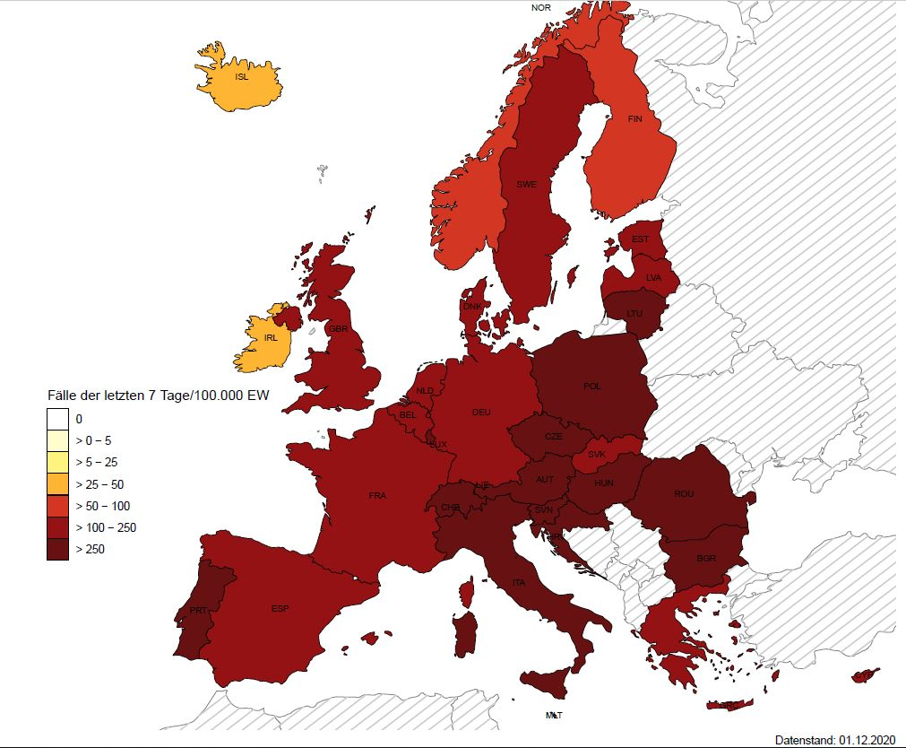
7-Tages-Inzidenz pro 100.000 Einwohner – EU/EWR/UK/CH
Europa (EU/EWR/UK/CH)
Land | Inzidenz 7T
Luxemburg | 586,91
Kroatien | 558,14
Litauen | 511,38
Slowenien | 482,29
Ungarn | 401,03
Österreich | 353,5
Portugal | 323,64
Liechtenstein | 315,28
Schweiz | 311,30
Polen | 301,47
Bulgarien | 290,48
Italien | 281,25
Rumänien | 270,47
Tschechien | 250,33
Lettland | 199,95
Niederlande | 194,49
Zypern | 184,72
Estland | 177,53
Slowakei | 173,51
Schweden | 168,17
Großbritannien | 153,29
Dänemark | 152,03
Malta | 151,35
Deutschland | 150,31
Spanien | 139,7
Frankreich | 116,14
Griechenland | 114,36
Belgien | 101,77
Norwegen | 57,41
Finnland | 53,93
Land | Inzidenz 7T
Irland | 37,38
Island | 28,85
Quelle: ECDC, Stand: 01.12.2020

Slide 4
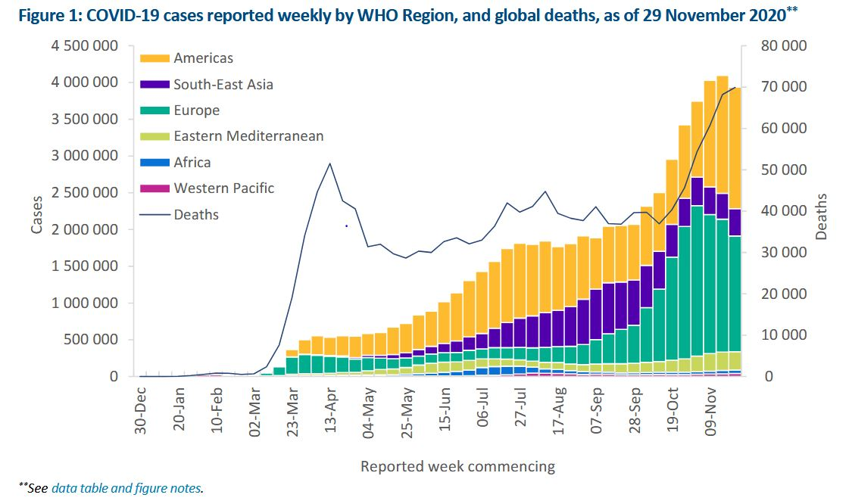
WHO Weekly Epidemiological Update, 01.12.2020
4 Millionen neue Fälle in den vergangenen 7 Tagen (leichter Abwärtstrend)
69.000 neue Todesfälle in den vergangenen 7 T (Anzahl neuer Todesfälle steigt weiterhin)
Notes:
https://www.who.int/publications/m/item/weekly-epidemiological-update---1-december-2020
Indien verzeichnet wieder Anstieg neuer Fälle (+6% im Vergleich zur Vorwoche)
Japan dominierend in WPR
Italien: 184.000 neue Fälle in vergangenen 7T (-22%)
Russische Föderation: 179.000 neue Fälle in vergangenen 7T (+10%)

Slide 5
Zusammenfassung und News
> 80% der neuen Fälle der vergangenen Woche aus Amerika (42%) und Europa (40%)
> 80% der neuen Todesfälle der vergangenen Woche aus Amerika (32%) und Europa (51%)
4. Update der WHO-Guidance on the use of masks (2/12/2020)
Amerika
USA / Brasilien dominieren das Geschehen
Europa:
Italien /Russische Föderation: 184.000 neue Fälle in vergangenen 7T (-22%)
Entspannung in Irland nach 6-wöchigem Lockdown (Schulen / Kitas blieben offen)
Asien:
Strengere Maßnahmen in Türkei, um KH zu entlasten (nächtliche Ausgangssperre, Wochenend-Lockdown, Restriktionen bei Festen (bis 30 Personen), Öffentlicher Verkehr (keine Nutzung durch >65- und > 20-Jährige)
Afrika
Wiederanstieg der Fallzahlen in Südafrika (20% von Woche-zu Woche) (Western Cape mit Kapstadt, Eastern Cape Provinces)
Äthiopien: 3.578 neue Fälle, 59 neue Todesfälle (Vorwoche), UNHCR warnt vor humanitärer Krise – tausende Flüchtlinge in Tigray Region suchen Zuflucht im östlichen Sudan

Slide 6
Backup

Slide 7
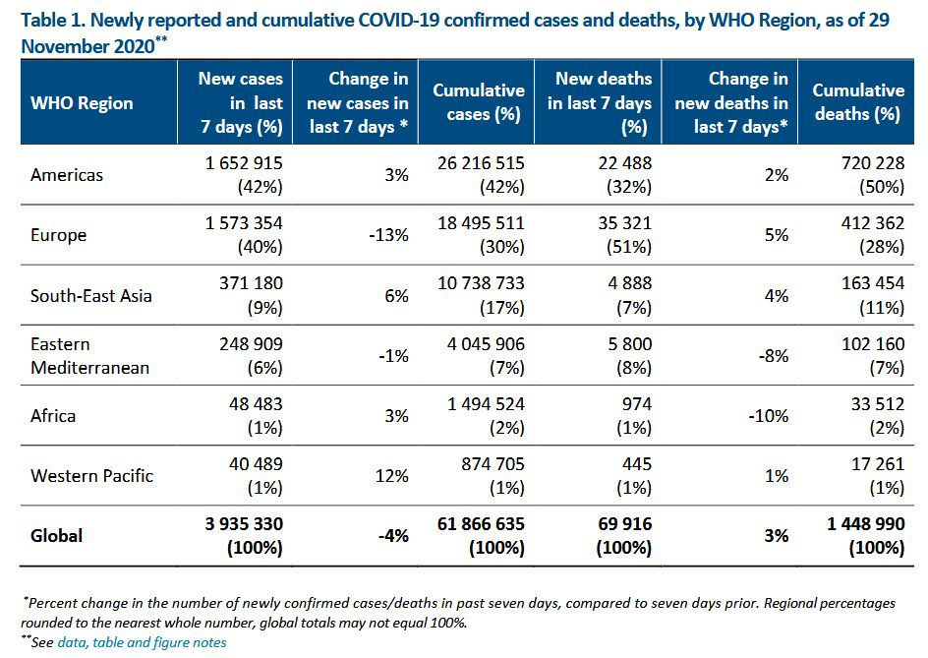
Notes:
https://www.who.int/publications/m/item/weekly-epidemiological-update---1-december-2020

